Slide 1

Il routing, consegna diretta e indiretta
Mattia Pacchin – mattia@v-research.it

Slide 2
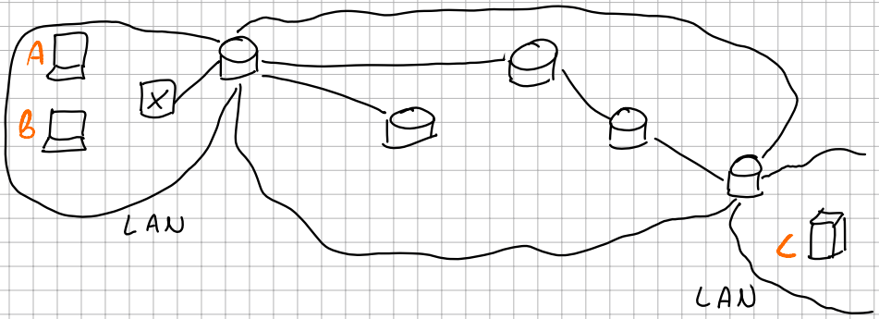

Consegna diretta
A e B appartengono alla stessa rete
Gli indirizzi ip hanno lo stesso prefisso
L’host A controlla l’indirizzo dell’host B, usa la propria maschera, confronta i bit del suo prefisso con i bit dell’indirizzo di B. Se sono uguali, i 2 indirizzi appartengono alla stessa rete -> A può consegnare direttamente i pacchetti a B senza passare dal router

Slide 3
Consegna indiretta
A e C non appartengono alla stessa rete
Gli indirizzi ip non hanno lo stesso prefisso
L’host A controlla l’indirizzo dell’host C, usa la propria maschera, confronta i bit del suo prefisso con i bit dell’indirizzo di C. Se sono diversi, i 2 indirizzi non appartengono alla stessa rete -> A invia il pacchetto al router di default che poi lo instraderà verso C

Slide 4
Il Routing
Come fanno i router a sapere come raggiungere la destinazione?
Il routing è il processo di scoperta del cammino «migliore» da una sorgente a tutte le possibili destinazioni
Migliore
Distanza
Numero di router da attraversare
In termini di km
Velocità di trasmissione

Slide 5
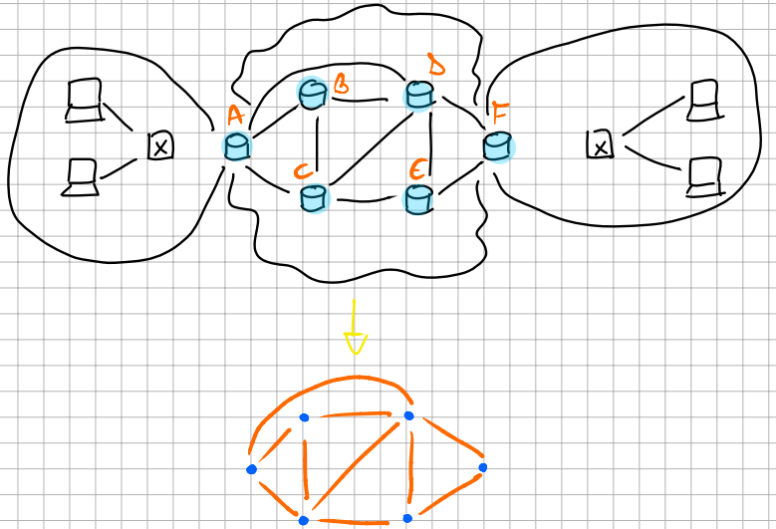
Astrazione con grafi
G = (V, A)
Vertici = router
Archi = collegamenti
Gli archi possono associare un peso che caratterizza l’arco stesso
Se mi interessa diminuire il numero di hop, allora i pesi sono tutti =1
Se mi interessa la velocità di trasmissione, allora i pesi sono proporzionali all’inverso della banda

Slide 6
Calcolo del cammino minimo
Definiamo il costo di un arco con il suo peso e usiamo la notazione c(i, j) = costo dell’arco dal nodo i al nodo j
Definiamo il costo di un cammino (insieme degli archi attraversati dal cammino stesso) come somma dei costi degli archi che appartengono al cammino stesso
Esistono 2 classi di algoritmi per il calcolo del cammino minimo:
Distance Vector
Link State

Slide 7
Distance Vector
È un algoritmo di routing dinamico in cui ogni router calcola la distanza tra se stesso e ogni possibile destinazione nelle immediate vicinanze
Un router condivide le proprie informazioni riguardanti l’intera rete a tutti i router vicini e aggiorna le tabelle di routing in base alle informazioni che ottiene a sua volta
La condivisione delle informazioni con i vicini avviene a intervalli regolari
Utilizza l'algoritmo Bellman-Ford per creare tabelle di instradamento

Slide 8
Link State
È un algoritmo di routing dinamico in cui ogni router calcola la distanza tra se stesso e ogni altro router nella rete
Un router condivide le proprie informazioni riguardanti i router vicini tramite il flooding
La scambio di informazioni avviene ogni volta che c’è un cambiamento
Utilizza l'algoritmo di Dijkstra per creare tabelle di instradamento

Slide 9
DV vs LS
In caso di guasti, sia per protocolli basati su DV che su LS serve del tempo perché l’informazione si propaghi
Durante tale intervallo le tabelle di routing potrebbero essere errate e si possono formare ROUTING LOOP
Distance Vector | Link State
Usa l’algoritmo Bellman-Ford | Usa l’algoritmo di Dijkstra
Minor numero di hop | Minor costo
Update di tutte le tabelle di routing | Update delle tabelle di routing dei vicini
Minor utilizzo della CPU | Maggior utilizzo della CPU
Broadcast per gli update | Multicast per gli update
Tempo di convergenza moderato | Tempo di convergenza basso

Slide 10
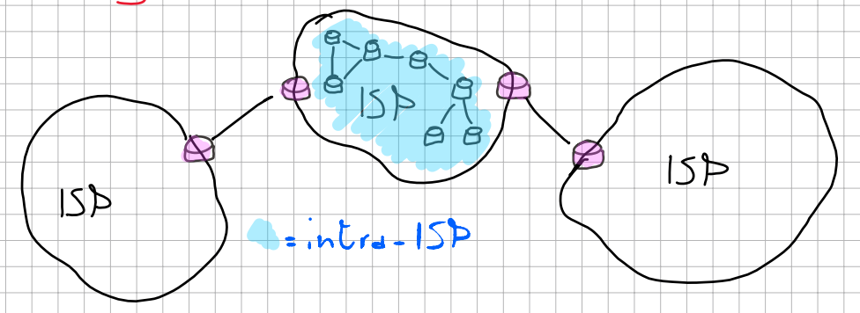
Routing inter e intra ISP
Gli algoritmi di routing visti sino ad ora basati su DV e LS vengono usati per calcolare il cammino minimo all’interno dell’ISP (protocolli INTRA-ISP)
Per gestire il routing tra AS (INTER-ISP) è stato definito un unico protocollo: BGP (Border Gateway Protocol)

Slide 11
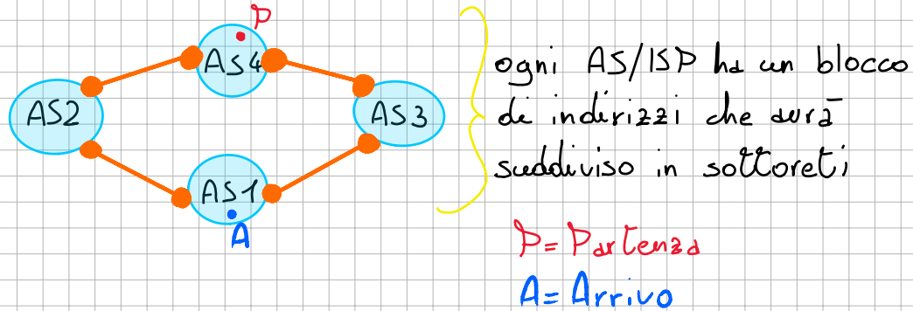
Routing inter e intra ISP
Considerando un router di un ISP, la tabella di routing sarà formata da righe (destinazioni) che si trovano all’interno dell’ISP; altre che si trovano all’esterno
Il protocollo INTRA-ISP si preoccupa di mantenere e gestire le prime, il BGP le seconde

